Slide 1
LE MAGISTRATURE ROMANE
Il sistema politico romano in sintesi

Slide 2
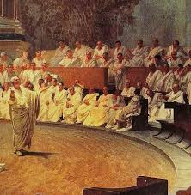
SENATO

Slide 3
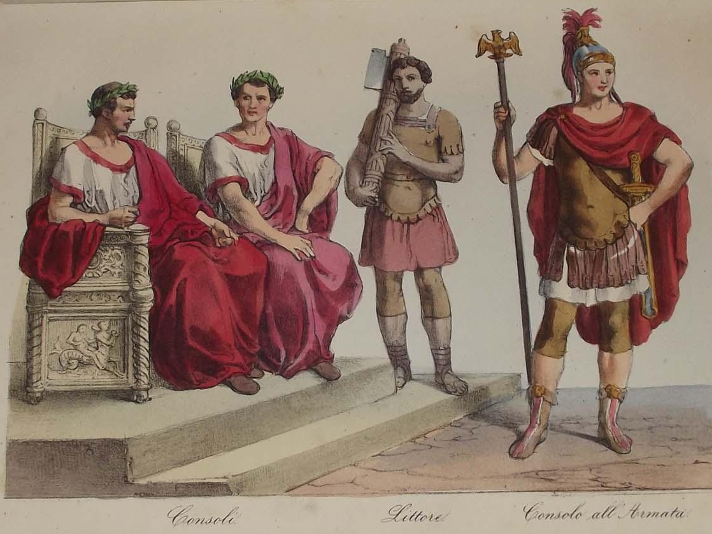
CONSOLATO

Slide 4
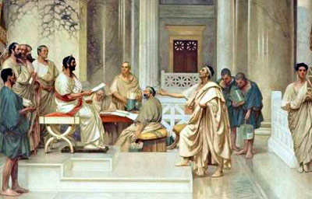
PRETURA

Slide 5
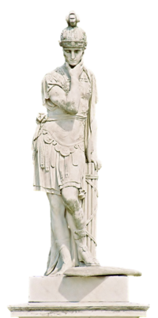
DITTATURA

Slide 6
CENSURA

Slide 7
EDILITÀ

Slide 8
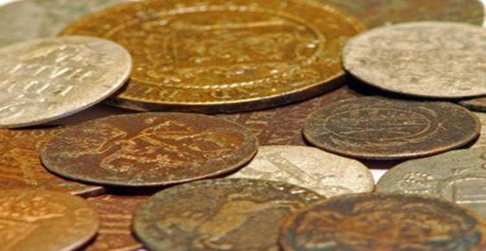
QUESTURA

Slide 9
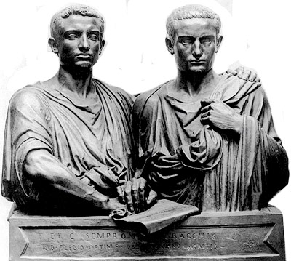
TRIBUNATO DELLA PLEBE

Slide 10
LE ASSEMBLEE REPUBBLICANE
Il sistema politico romano in sintesi

Slide 11
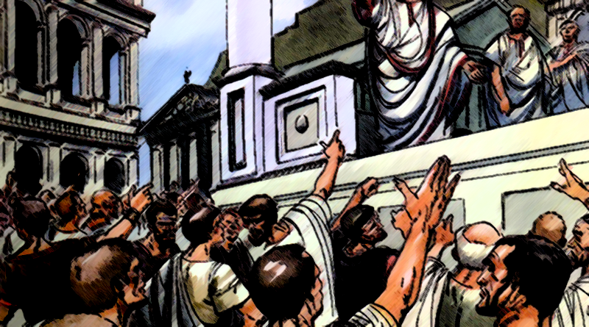
COMIZI CURIATI

Slide 12
COMIZI CENTURIATI

Slide 13
COMIZI TRIBUTI

Slide 14
CONCILIO DELLA PLEBE

Slide 15
FINE
Amerini, Zanette, Tincati, Metropolis, vol.1 Pearson, 2017, p.392

